Slide 1
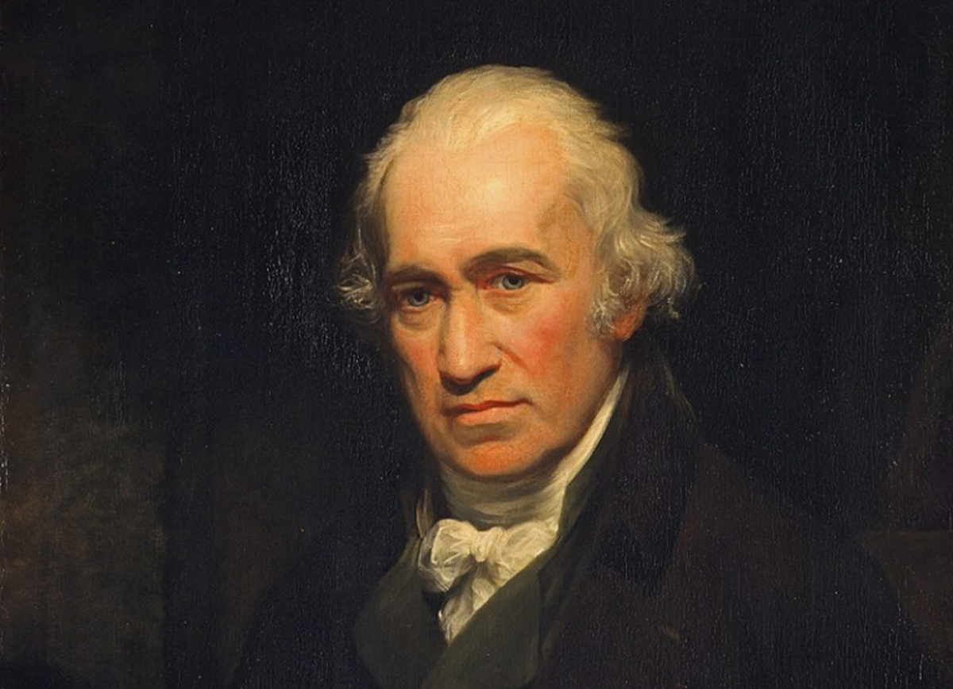
Watt
Par Dominique Roy

Slide 2
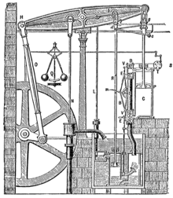
Nom: James watt
Nationalité: Anglais
Drapeau:
Période de temps: 1736 à 1819
Oeuvre : Machine a vapeur

